Slide 1
Представляет решение: Сервис Вуз-экскурсия
Mzhn team, ДНР

Slide 2

Как мы видим проблематику кейса
Отсутствие единого, удобного инструмента для абитуриента по Подбору вуза для дальнейшего поступления

Slide 3

Как мы видим решение
МЫ ПРЕДЛАГАЕМ НЕЗАВИСИМУЮ ОНЛАЙН-ПЛАТФОРМУ ДЛЯ АБИТУРИЕНТОВ, ГДЕ ПОЛЬЗОВАТЕЛЬ МОЖЕТ СРАВНИТЬ ВУЗЫ УЗНАТЬ АКТУАЛЬНЫЕ ОТЗЫВЫ, ПАНОРАМЫ ЗДАНИЙ И, ПОМИМО ЭТОГО, ПОЛУЧИТЬ ОТЗЫВ НАПРЯМУЮ У СТУДЕНТОВ ВУЗА ЧЕРЕЗ СИСТЕМУ ЧАТОВ.

Slide 4





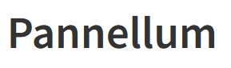




Наш Стек

Slide 5
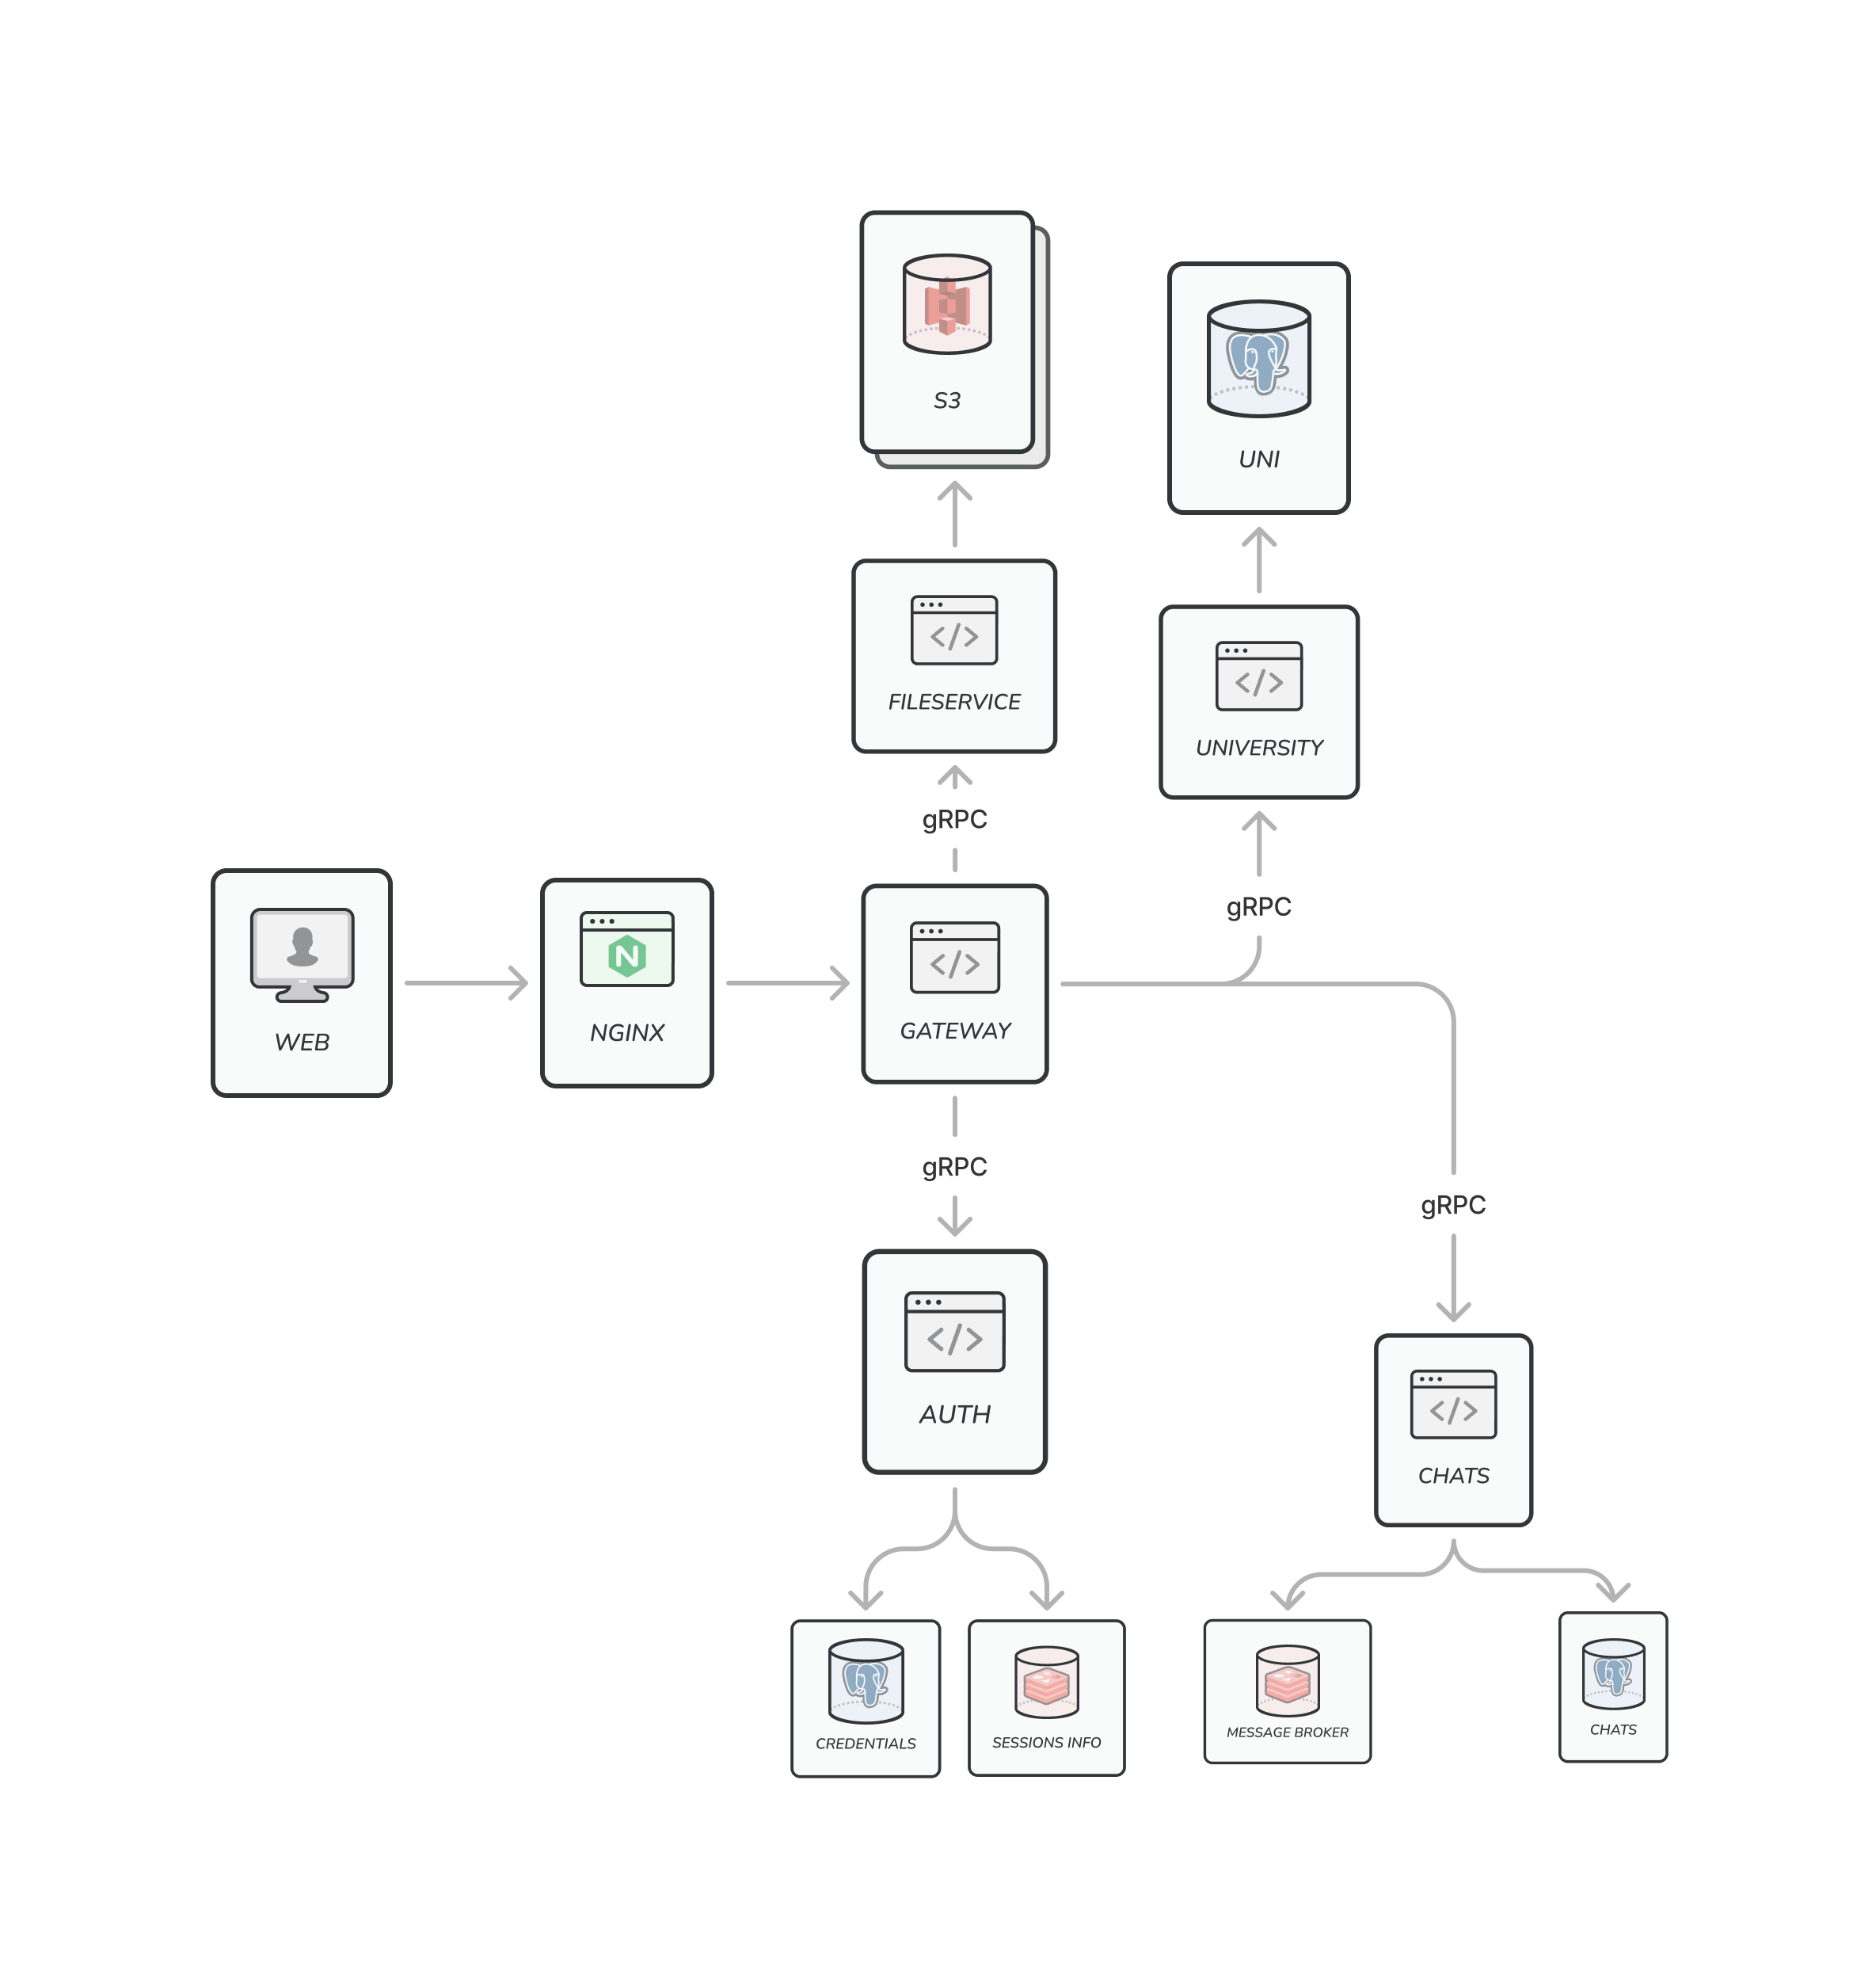




РОЛИ пользователей и архитектура проекта
АБИТУРИЕНТЫ
ПРЕДСТАВИТЕЛИ ВУЗА
СТУДЕНТЫ
ПРЕДСТАВИТЕЛИ
ПЛАТФОРМЫ
АРХИТЕКТУРА ПРОЕКТА

Slide 6
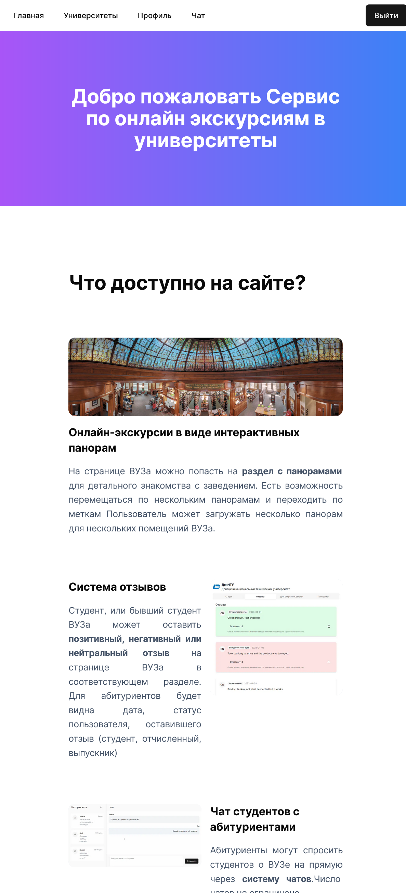
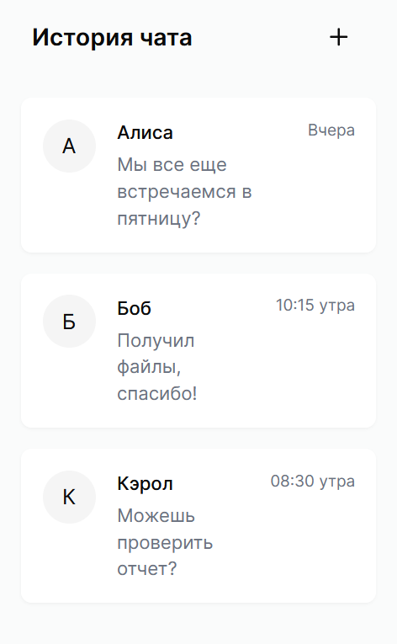
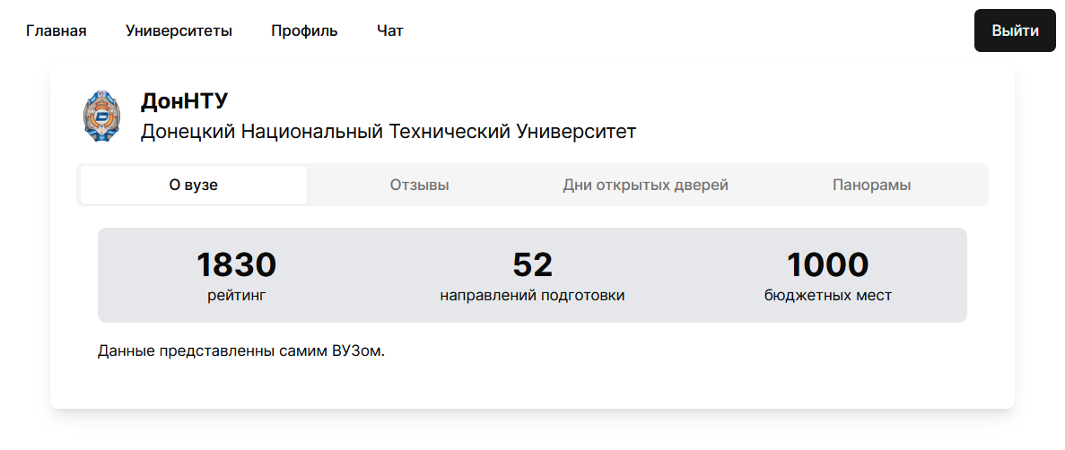
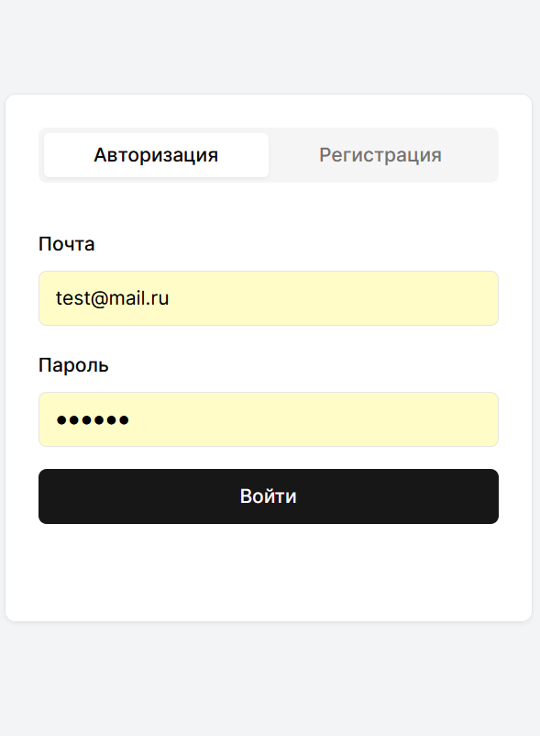
Дизайн решения
ВЕБ-САЙТ ИМЕЕТ УДОБНЫЙ, ПОНЯТНЫЙ ИНТЕРФЕЙС СО СТРОГИМИ ЦВЕТАМИ, ПРИЯТНЫМ ЛЮБОМУ ПОЛЬЗОВАТЕЛЮ ШРИФТОМ.

Slide 7
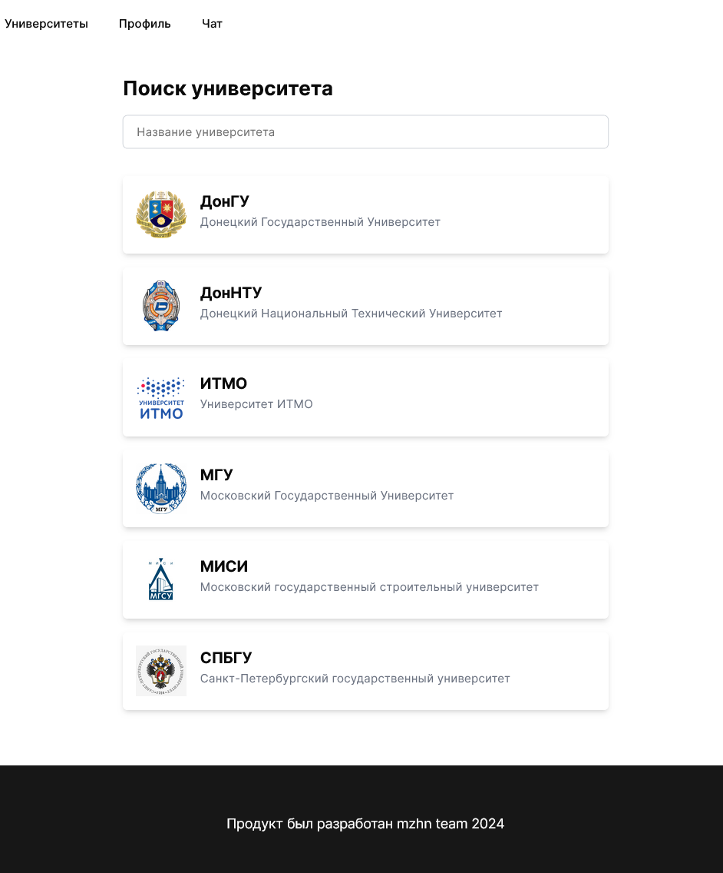
Функционал Поиск вузов
У пользователя есть возможность искать вуз по названию для дальнейшего взаимодействия с платформой

Slide 8
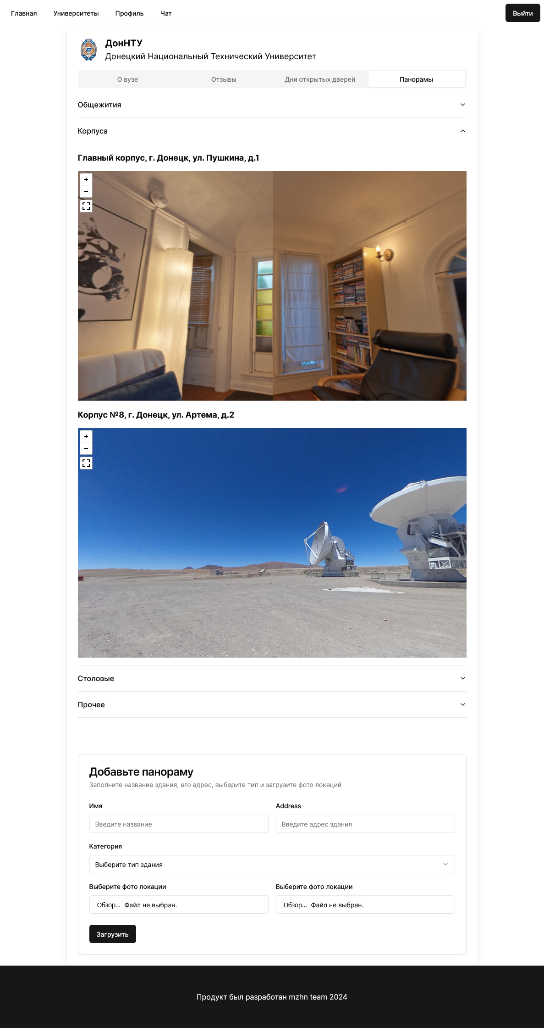
Панорамы
На странице вуза доступны панорамы с разбиением их на типы (Корпус, Общежитие и т. Д.) с формой для добавления новых панорам.
Указывается название здания, Адрес, тип здания.

Slide 9
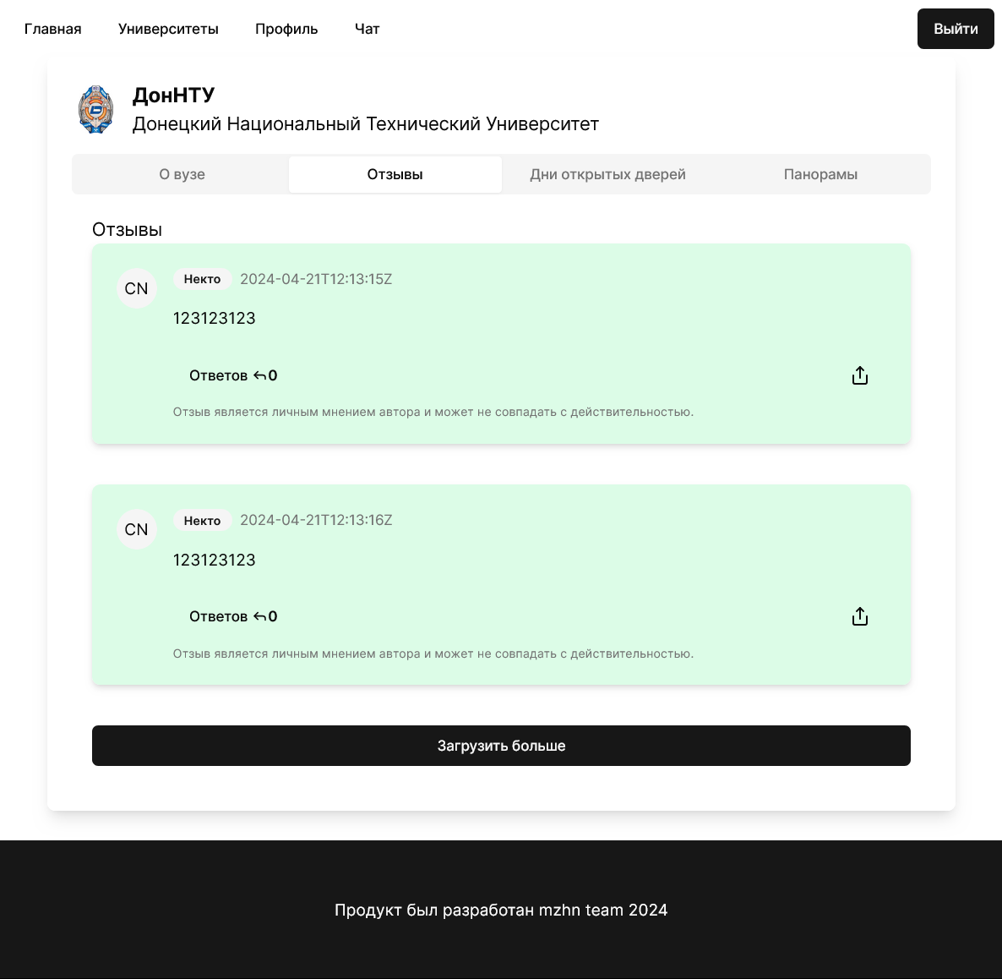
Отзывы
На странице вуза также доступна вкладка отзывов с положительными, нейтральными или негативными отзывами.
Присутствует возможность отвечать на отзывы других пользователей

Slide 10
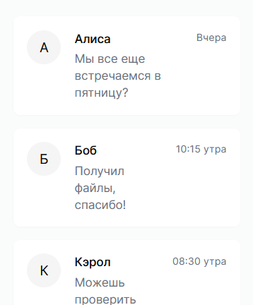
Чат со студентами вузов
У абитуриента есть возможность связаться со студентом интересующего его Университета.

Slide 11
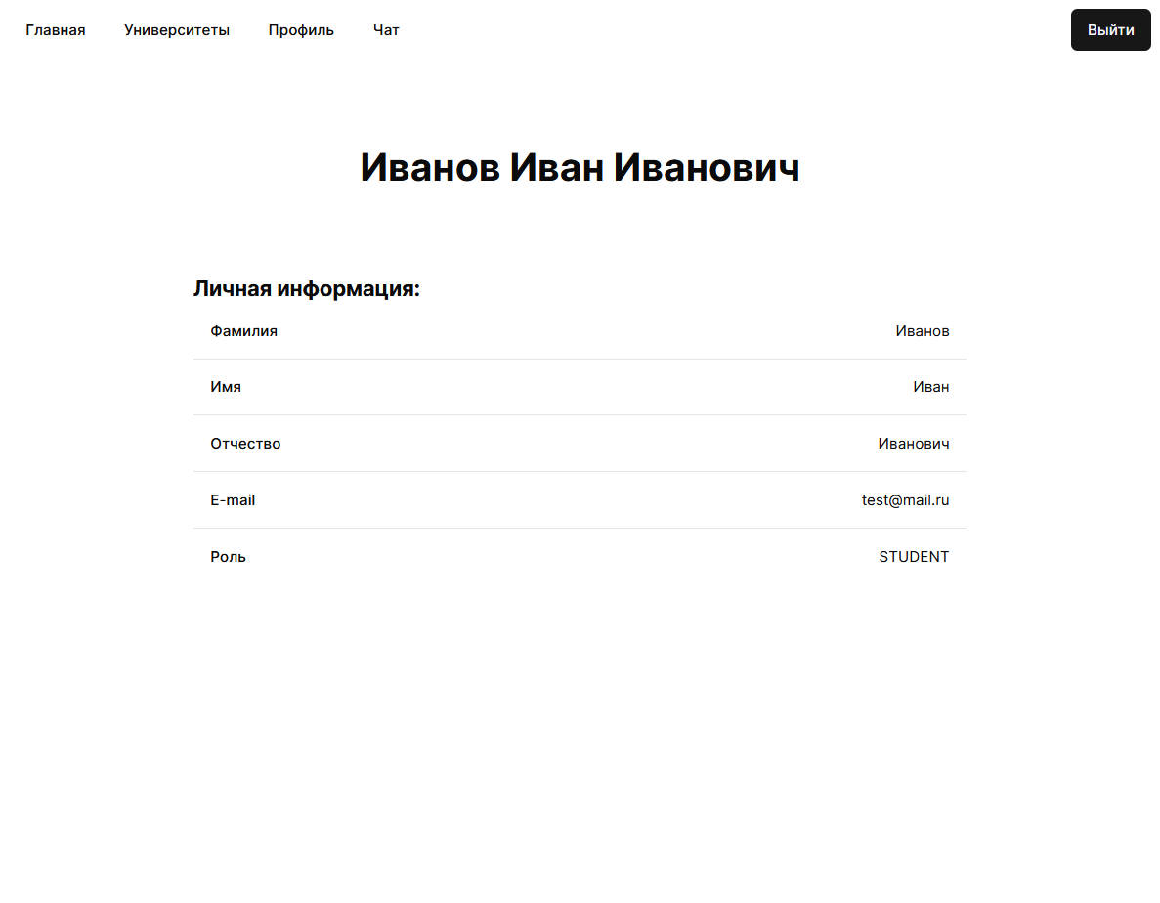
Личный кабинет
При входе пользователю доступен личный кабинет с информацией пользователя (Роль, ФИО, Почта и т. Д.)

Slide 12
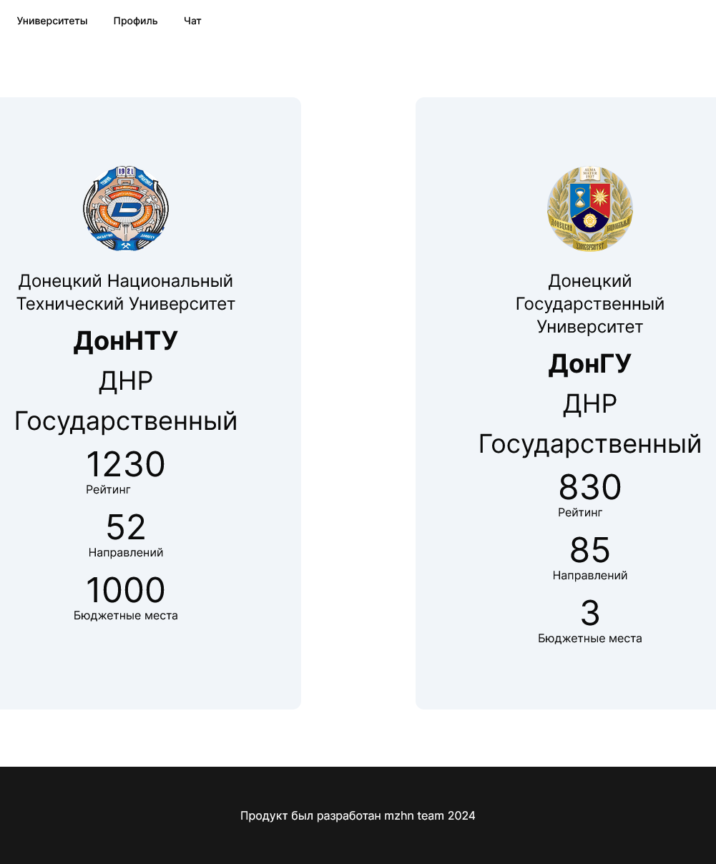
ФИча: Сравнение вузов
Пользователю представляется функционал по сравнению показателей вуза (Количество направлений, Бюджетных мест и т. Д.)

Slide 13
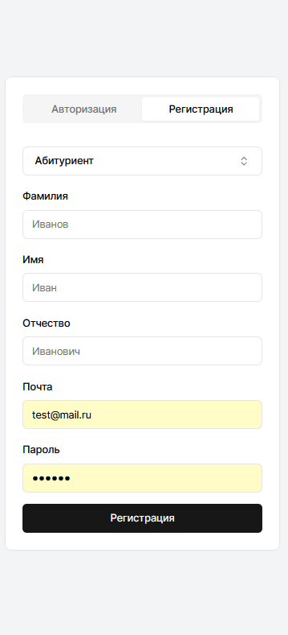


Безопасность
ВЕБ-ПЛАТФОРМА ИМЕЕТ РЕГИСТРАЦИЮ И АВТОРИЗАЦИЮ, ХЕШИРУЕТ ПАРОЛЬ. НЕАВТРОРИЗИРОВАННЫЙ ПОЛЬЗОВАТЕЛЬ ИМЕЕТ ТОЛЬКО ОГРАНИЧЕНЫЙ НАБОР ФУНКЦИОНАЛА.
ОТЗЫВЫ О ВУЗЕ МОЖЕТ ОСТАВЛЯТЬ ТОЛЬКО СТУДЕНТ, ТОЛЬКО ПРЕДСТАВИТЕЛЬ ВУЗА МОЖЕТ ЗАГРУЖАТЬ ПАНОРАМЫ И ТАК ДАЛЕЕ.

Slide 14
ROAD-MAP
АПР 2024 г. | Кооперация с органами образования по верификации статуса студентов
МАЙ 2024 г. | Возможность создания видео-панорам
ИЮНЬ 2024 г. | Система поощрения студентов за предоставление реальных впечатлений
ИЮЛЬ 2024 г. | Добавление модели ИИ для модерации комментариев
АВГ 2024 г. | Дальнейшая разработка и поддержка проекте

Slide 15

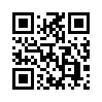
Ссылки на проект
GitHub репозиторий
Демо веб-сайта

